Slide 1
Herencia y Polimorfismo
Ejercicio Herencia
Herencia y Constructores
Polimorfismo (1)

Slide 2
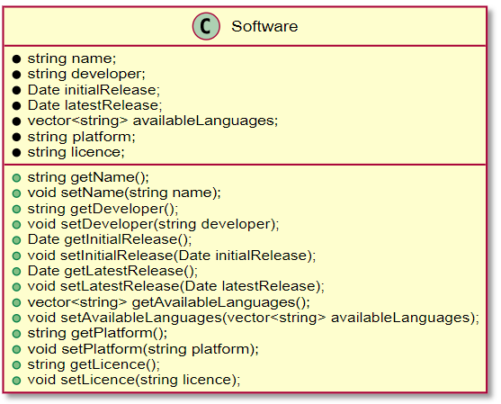
Problema. La empresa Suss Sotware es una empresa dedicada a la comercialización de software. La empresa quiere
que realices un programa que permite administrar el software que produce. El software que vende está dividido en 2 categorías: Aplicaciones en general y Software de Sistema. En aplicaciones generales tiene software como Office, Matemática, etc. En el software de sistema tiene dos categorías: Sistemas operativos y Administradores de Dispositivos (Device Drivers). Para realizar la administración del software te pide que el programa tenga 3 opciones básicas: agregar Software (quiere tener un almacén de software), Buscar Software por Nombre e Imprimir los datos de cada software que está en el almacén. Más adelante te pedirá más características para la herramienta
Ejercicio

Slide 3
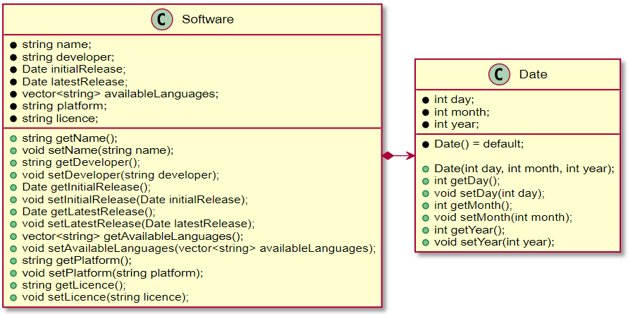
Ejercicio
Composición con la clase Date

Slide 4
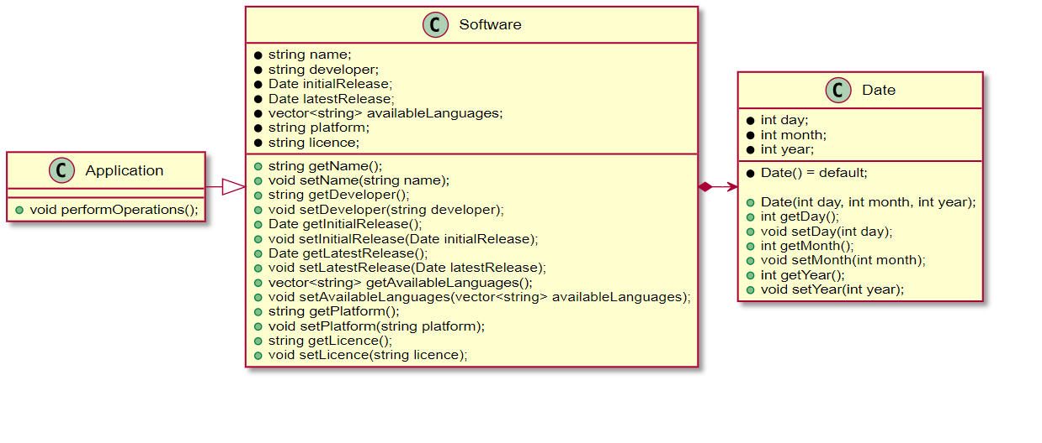
Ejercicio
Herencia: Aplicación es también Software

Slide 5
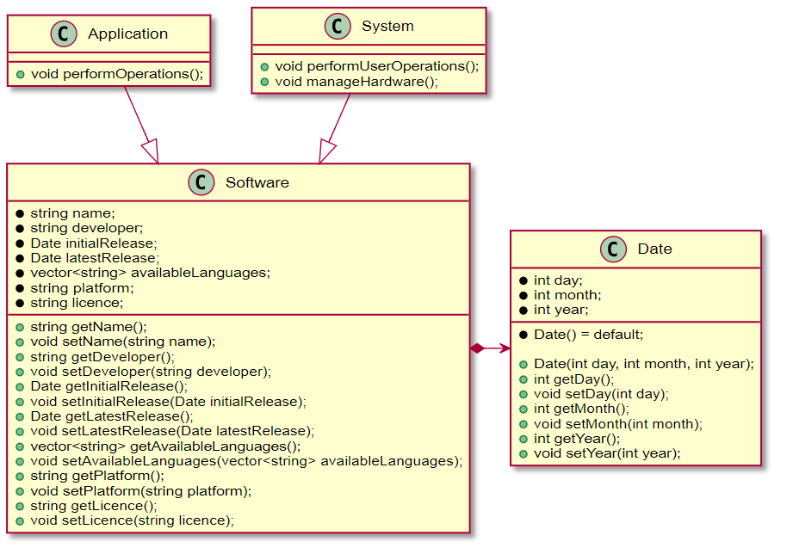
Ejercicio
Herencia: Software de Sistema también es Software

Slide 6
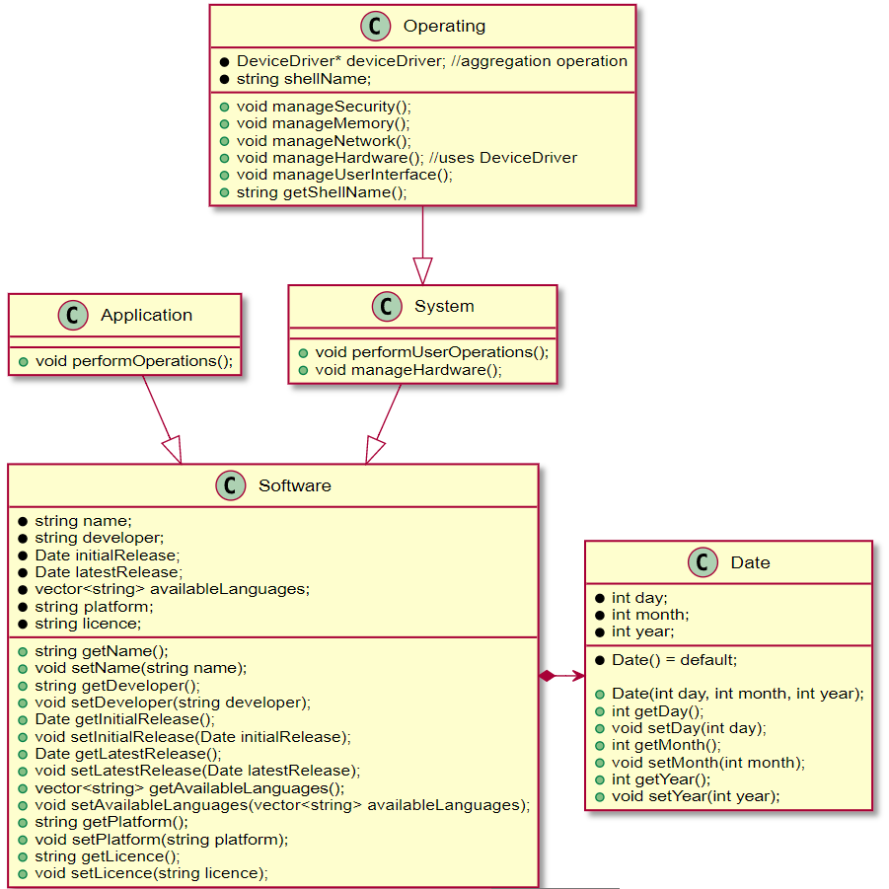
Herencia: Sistema Operativo es un software de Sistema y también es Software
Ejercicio

Slide 7
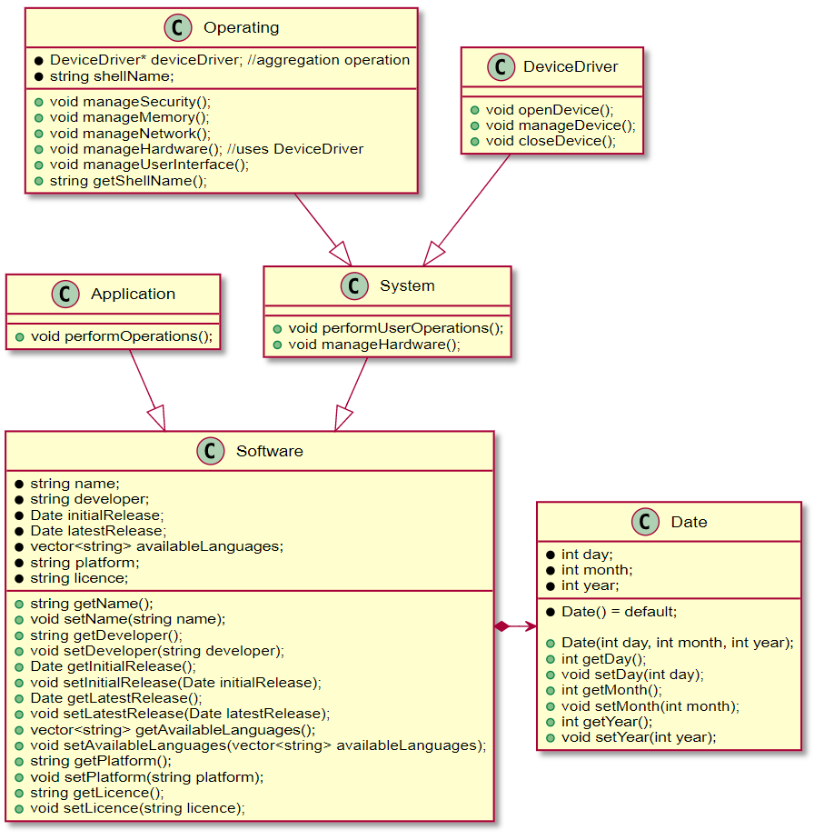
Herencia: Device Driver es un software de Sistema y también es Software
Ejercicio

Slide 8
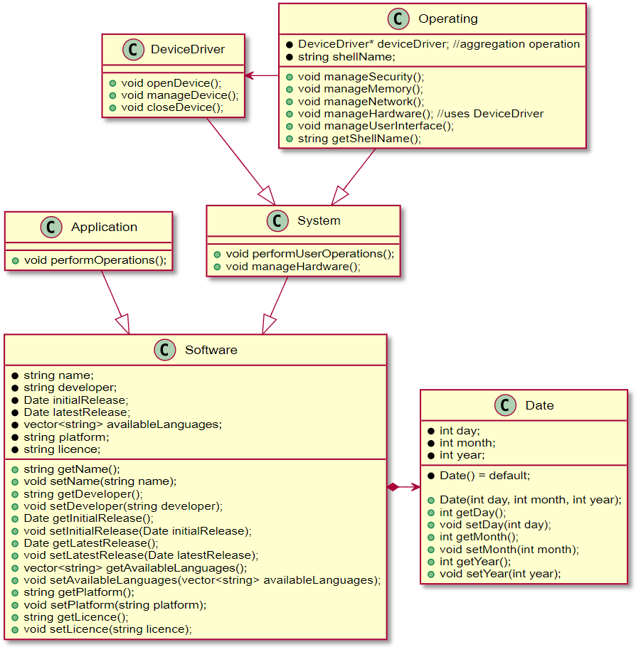
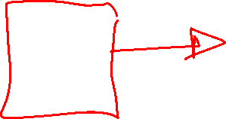
Agregación: El sistema Operativo está compuesto por un Device Driver para administrar el hardware
Ejercicio

Slide 9
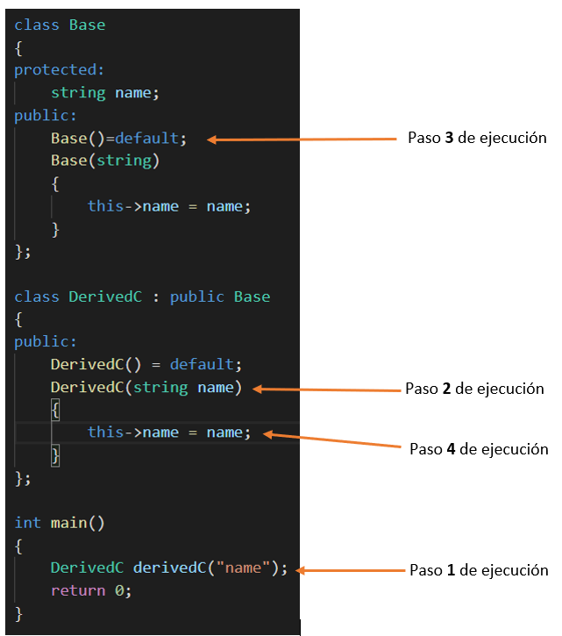
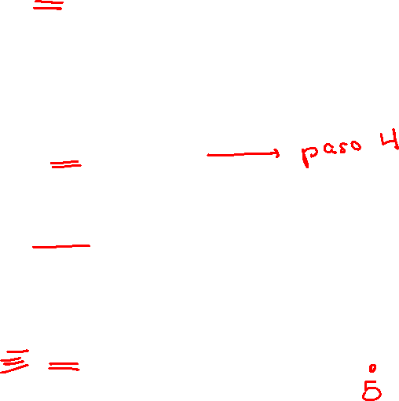
Herencia y Constructores
Los constructores y Destructores NO se heredan
Cuando se crea una instancia de DerivedC también se crea una instancia de la clase Base. (Se crean instancias de toda la jerarquía –antecesores-)
Para realizar una inicialización directa de atributos es necesario utilizar listas de inicialización
La lista de inicialización permite llamar al constructor de la clase base

Slide 10
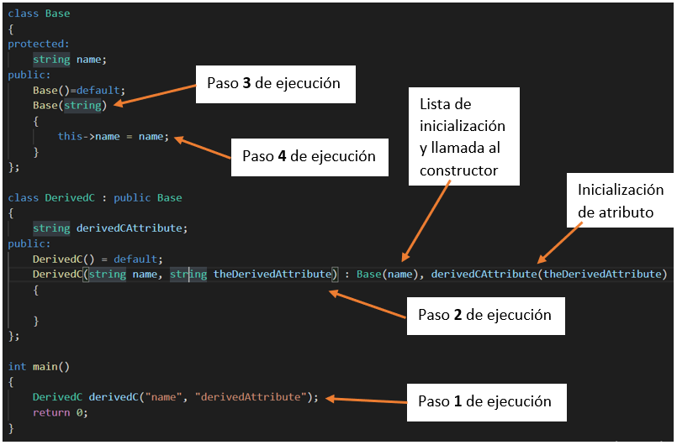

Slide 11
Polimorfismo y Herencia
Ejemplo. Dado el problema original (administrar software) cuántos vectores diferentes habría que hacer para poder administrar todos los tipos de software que produce Suss Software?
Uno para cada Clase (Operating, Device Driver, Application, etc.)
Polimorfismo -> Múltiples formas
Podemos aprovechar la relación “es-un” o herencia y programar clases genéricas

Slide 12
Arreglos o Vectores polimórficos
Si hacemos un vector de Sistemas Operativos, entonces sólo puedo guardar Sistemas Operativos, pero si hacemos un vector de Software, entonces podemos guardar cualquier cosa que sea Software
Device Driver también es System y también es Software (herencia)
Operating es System y también es Software (herencia)
Lo anterior sólo podría ser válido utilizando apuntadores
¿Recuerdan las clases incompletas? ¿Cómo se resolvió?
Los apuntadores permiten “deducir cosas” en tiempo de ejecución “late binding”

Slide 13
Métodos en Herencia y Polimorfismo
¿Qué pasa con los métodos heredados?
Se pueden sobre escribir (overriding)
Se requiere un mecanismo para que los métodos puedan ser llamados correctamente (late binding)
Virtual
Métodos virtuales
Permiten la llamada correcta de los métodos (en tiempo de ejecución)
Permiten sobre escribir métodos (que los hijos cambien las implementaciones de los métodos de los padres) –method overriding-

Slide 14
Anexo
Method Overloading -> Cuando dos métodos se llaman igual
Early binding -> “Asignar valores en tiempo de compilación”
Métodos tradicionales -> se resuelven en tiempo de compilación.
Métodos virtuales -> se resuelven en tiempo de ejecución
Method Overriding -> Reescribes el código de un método

